Slide 1
EVALUACION PROCESUAL HITO4
BASE DE DATOS II
NILBER MAYTA CUNO

Slide 2

PARTE TEORICA MANEJO DE CONCEPTOS

Slide 3
1. Defina que es lenguaje procedural en MySQL.
En MySQL, el lenguaje procedural se refiere a la capacidad de MySQL para admitir la creación de procedimientos almacenados y funciones, lo que permite escribir código procedural dentro de la base de datos.

Slide 4
2. Defina que es una FUCNTION en MySQL.
create or replace function N_NATURALESv2(limite int) returns TEXT BEGIN declare cont int default 2; declare resp text default ' '; while cont <= limite do set resp = concat(resp,cont,' , '); set cont = cont+2; end while; return resp; end;
Una función nos ayuda a realizar cálculos mediante los datos que le proporcionemos y que nos retorne un valor resultado de todo el cálculo.

Slide 5
3. Cuál es la diferencia entre funciones y procedimientos almacenados.
create or replace procedure insertar_datos( fecha text, usuario text, host_name text, accion text, antes text, despues text ) begin insert into audit_usuarios_rrhh(fecha_mod, usuario_log, hostname, acccion, antes_del_cambio,dspues_del_cambio ) values (fecha,usuario,host_name,accion,antes,despues); end;
Aunque las dos estructuras son muy similares se puede decir que las funciones están más enfocadas en el manejo y cálculo de datos y los procedimientos almacenados en reservar lógica para llamarla de una manera más sencilla.

Slide 6
4. Cómo se ejecuta una función y un procedimiento almacenado.
Para usar una función se usa la palabra reservada selec y el nombre de la función:
Para llamar una función se usa la palabra reservada call y la lógica que usa:
select N_NATURALESv2(10);
call insertar_datos( now(),user(),@@hostname,'UPDATE','antes','despues' );

Slide 7
5. Defina que es una TRIGGER en MySQL
Un trigger es una estructura que nos permite realizar lógica al momento de que se realice algún
evento
create or replace trigger GenerarContrasena before insert on Usuarios for each row begin set NEW.password = lower(concat(substr(NEW.nombres,1,2),substr(NEW.apellidos,1,2),NEW.edad)); end;

Slide 8
6. En un trigger que papel juega las variables OLD y NEW
Estos son para identificar cuando registro que está saliendo (OLD) o cunado está entrando (NEW).
create or replace trigger tr_audit_update_usuarios_rrhh before update on usuarios_rrhh for each row begin insert into audit_usuarios_rrhh(fecha_mod, usuario_log, hostname, acccion, id_usr, nombre_completo, password,antes_del_cambio,dspues_del_cambio) select now(),user(),@@hostname,'INSERT',new.id_usr,new.nombre_completo,new.pasword,concat(old.id_usr,old.nombre_completo,old.fecha_nac),
``concat(new.id_usr,new.nombre_completo,new.fecha_nac); end;

Slide 9
7. En un trigger que papel juega los conceptos(cláusulas) BEFORE o AFTER
Se usa Before para especificar que el trigger se ejecutara antes de que suceda el evento.
En cambio, cuando se una After especificamos que se ejecutara después de que suceda el evento.

Slide 10
8. A que se refiere cuando se habla de eventos en TRIGGERS
Un evento es lo que ocasiona que se dispare el trigger, estos pueden ser,
INSERT – UPDATE - DELETE
Cuando alguno de estos suceda se realizara el trigger

Slide 11
Parte practica

Slide 12
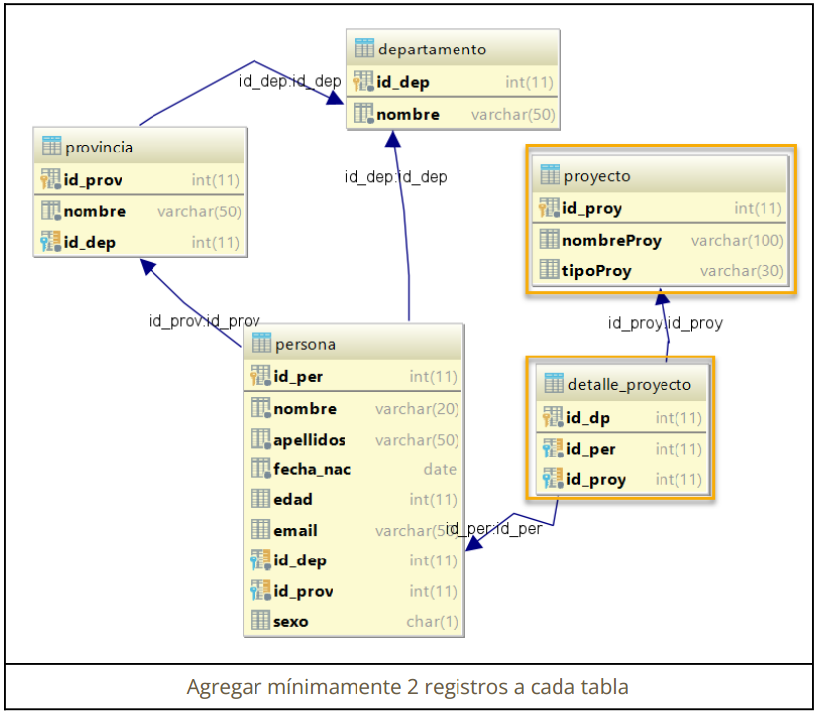
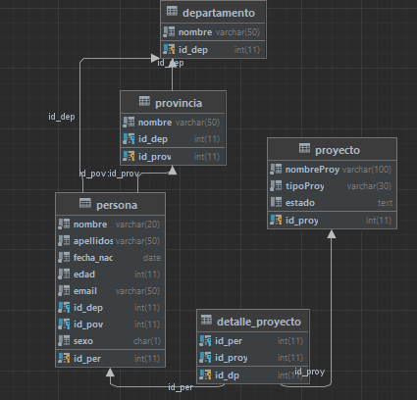
9. Crear la siguiente Base de datos y sus registros.

Slide 13
create table departamento( id_dep int auto_increment primary key not null , nombre varchar(50) not null ); create table provincia( id_prov int auto_increment primary key not null , nombre varchar(50) not null, id_dep int not null , foreign key (id_dep) references departamento(id_dep) ); create table persona( id_per int auto_increment primary key not null , nombre varchar(20)not null , apellidos varchar(50) not null , fecha_nac date not null , edad int not null , email varchar(50) not null , id_dep int not null , id_pov int not null , foreign key (id_dep) references departamento (id_dep), foreign key (id_pov) references provincia (id_prov), sexo char not null );
create table proyecto( id_proy int auto_increment primary key not null , nombreProy varchar(100) not null , tipoProy varchar(30)not null ); create table detalle_proyecto( id_dp int auto_increment primary key not null , id_per int not null , id_proy int not null , foreign key (id_per) references persona (id_per), foreign key (id_proy) references proyecto (id_proy) );

Slide 14
insert into departamento (nombre) values ('La Paz'), ('Cochabamba'); insert into provincia (nombre, id_dep) values ('Yungas',1), ('Quillacollo',2); insert into persona (nombre, apellidos, fecha_nac, edad, email, id_dep, id_pov, sexo) values ('Juan', 'García', '1990-05-10', 33, 'juan.garcia@example.com', 1, 1, 'M'), ('María', 'López', '1985-12-15', 38, 'maria.lopez@example.com', 2, 2, 'F'); insert into proyecto (nombreProy, tipoProy) values ('Proyecto de Marketing', 'Publicidad'), ('Proyecto de Desarrollo', 'Tecnología'); insert into detalle_proyecto (id_per, id_proy) values (1,1), (2,2);

Slide 15
10.Crear una función que sume los valores de la serie Fibonacci.
○ El objetivo es sumar todos los números de la serie fibonacci desde una cadena.
○ Es decir usted tendrá solo la cadena generada con los primeros N números de la serie fibonacci y a partir de ellos deberá sumar los números de esa serie.
○ Ejemplo: suma_serie_fibonacci(mi_metodo_que_retorna_la_serie(10))
■ Note que previamente deberá crear una función que retorne una cadena con la serie fibonacci hasta un cierto valor.
1. Ejemplo: 0,1,1,2,3,5,8,.......
■ Luego esta función se deberá pasar como parámetro a la función que
suma todos los valores de esa serie generada.
○ Adjuntar el código SQL generado y una imagen de su correcto
funcionamiento.

Slide 16


create or replace function serie_fibonacci(num int) returns text begin declare a int default 0; declare b int default 1; declare resp text default ''; while num>0 do set resp = concat(resp,a,','); set b = a + b; set a = b - a; set num = num - 1; end while; return resp; end;
create or replace function suma_serie_fibonacci(Limite int) returns int begin declare resp int default 0; declare cont int default 1; declare aux char default ''; declare num int default 0; declare fibonacci text; set fibonacci = serie_fibinacci(Limite); while (cont <= length(fibonacci)) do set aux = substr(fibonacci, cont, 1); if (aux not in (','))then set num = cast(aux as unsigned); set resp = resp + num; end if; set cont = cont + 1; end while; return resp; end;
select serie_fibonacci(7);
select suma_serie_fibonacci(7);

Slide 17
11.Manejo de vistas.
○ Crear una consulta SQL para lo siguiente.
■ La consulta de la vista debe reflejar como campos:
1. nombres y apellidos concatenados
2. la edad
3. fecha de nacimiento.
4. Nombre del proyecto
○ Obtener todas las personas del sexo femenino que hayan nacido en el
departamento de El Alto en donde la fecha de nacimiento sea:
1. fecha_nac = '2000-10-10'

Slide 18
select concat(pe.nombre,' ',pe.apellidos) as fullname,pe.edad,pe.fecha_nac,pro.nombreProy from persona as pe inner join detalle_proyecto det on pe.id_per = det.id_per inner join proyecto pro on det.id_proy = pro.id_proy inner join departamento dep on pe.id_dep = dep.id_dep where pe.sexo = 'F' and dep.nombre = 'El Alto' and pe.fecha_nac = '2000-10-10';
create or replace view DatosPersonales as select concat(pe.nombre,' ',pe.apellidos) as fullname,pe.edad,pe.fecha_nac,pro.nombreProy from persona as pe inner join detalle_proyecto det on pe.id_per = det.id_per inner join proyecto pro on det.id_proy = pro.id_proy inner join departamento dep on pe.id_dep = dep.id_dep where pe.sexo = 'F' and dep.nombre = 'El Alto' and pe.fecha_nac = '2000-10-10';
select * from datospersonales as date;

Slide 19
12.Manejo de TRIGGERS I.
○ Crear TRIGGERS Before or After para INSERT y UPDATE aplicado a la tabla
PROYECTO
■ Debera de crear 2 triggers minimamente.
○ Agregar un nuevo campo a la tabla PROYECTO.
■ El campo debe llamarse ESTADO
○ Actualmente solo se tiene habilitados ciertos tipos de proyectos.
■ EDUCACION, FORESTACION y CULTURA
○ Si al hacer insert o update en el campo tipoProy llega los valores EDUCACION, FORESTACIÓN o CULTURA, en el campo ESTADO colocar el valor ACTIVO. Sin embargo, si llega un tipo de proyecto distinto colocar INACTIVO
○ Adjuntar el código SQL generado y una imagen de su correcto
funcionamiento.

Slide 20
alter table proyecto add column (estado text);
create or replace trigger tr_update before update on proyecto for each row begin if NEW.tipoProy in ('EDUCACION','FORESTACION','CULTURA') then set NEW.estado = 'ACTIVO'; else set NEW.estado = 'INACTIVO'; end if; end;
create or replace trigger tr_insert before insert on proyecto for each row begin if NEW.tipoProy in ('EDUCACION','FORESTACION','CULTURA') then set NEW.estado = 'ACTIVO'; else set NEW.estado = 'INACTIVO'; end if; end;
insert into proyecto (nombreProy, tipoProy) values ('Construccion de puentes','CNSTRUCCION');
insert into proyecto (nombreProy, tipoProy) values ('Talacion de arboles','FORESTACION');
select * from proyecto; update proyecto set tipoProy = 'FORESTACION' where id_proy = 1; select * from proyecto;

Slide 21
13.Manejo de Triggers II.
○ El trigger debe de llamarse calculaEdad.
○ El evento debe de ejecutarse en un BEFORE INSERT.
○ Cada vez que se inserta un registro en la tabla PERSONA, el trigger debe de
calcular la edad en función a la fecha de nacimiento.
○ Adjuntar el código SQL generado y una imagen de su correcto
funcionamiento.

Slide 22
create or replace trigger tr_calculaEdad before insert on persona for each row begin declare edad int default timestampdiff(YEAR, New.fecha_nac,curdate()); set NEW.edad = edad; end; insert into persona (nombre, apellidos, fecha_nac, edad, email, id_dep, id_pov, sexo) values ('Nilber','Mayta','2003-08-18',1,'nilber@gmail.com',1,1,'M'); select * from persona;

Slide 23
14.Manejo de TRIGGERS III
○ Crear otra tabla con los mismos campos de la tabla persona(Excepto el
primary key id_per).
■ No es necesario que tenga PRIMARY KEY.
○ Cada vez que se haga un INSERT a la tabla persona estos mismos valores deben insertarse a la tabla copia.
○ Para resolver esto deberá de crear un trigger before insert para la tabla
PERSONA.
○ Adjuntar el código SQL generado y una imagen de su correcto
funcionamiento.

Slide 24
create table copia_persona( nombre varchar(20)not null , apellidos varchar(50) not null , fecha_nac date not null , edad int not null , email varchar(50) not null , id_dep int not null , id_pov int not null , sexo char not null );
create or replace trigger tr_CopiaPersona before insert on persona for each row begin insert into copia_persona(nombre, apellidos, fecha_nac, edad, email, id_dep, id_pov, sexo) select NEW.nombre,NEW.apellidos,NEW.fecha_nac,NEW.edad,NEW.email,new.id_dep,NEW.id_pov,NEW.sexo; end;
insert into persona(nombre, apellidos, fecha_nac, edad, email, id_dep, id_pov, sexo) values ('Gabriel','Quispe','2004-05-12',18,'juan@gmail.com',2,2,'M');
select * from copia_persona;

Slide 25
15.Crear una consulta SQL que haga uso de todas las tablas.
○ La consulta generada convertirlo a VISTA
select concat(pe.nombre,' ',pe.apellidos)as fullname,dep.nombre,prov.nombre,pro.tipoProy from persona as pe inner join detalle_proyecto det on pe.id_per = det.id_per inner join proyecto pro on det.id_proy = pro.id_proy inner join departamento dep on pe.id_dep = dep.id_dep inner join provincia prov on dep.id_dep = prov.id_dep;
create or replace view ConsultaGeneral as select concat(pe.nombre,' ',pe.apellidos)as fullname,dep.nombre as departamento,prov.nombre as provincia,pro.tipoProy as tipo from persona as pe inner join detalle_proyecto det on pe.id_per = det.id_per inner join proyecto pro on det.id_proy = pro.id_proy inner join departamento dep on pe.id_dep = dep.id_dep inner join provincia prov on dep.id_dep = prov.id_dep;
select * from ConsultaGeneral;

Slide 26
GRACIAS POR SU ATENCION

